Slide 1




PEDİATRİK KALP CERRAHİSİNDE KAN KORUMA YÖNTEMLERİ
HALİME ERKAN
İSTANBUL MEHMET AKİF ERSOY GÖĞÜS KALP DAMAR CERRAHİSİ
EĞİTİM ARAŞTIRMA HASTANESİ

Slide 2
ÇIKAR ÇATIŞMASI YOKTUR.

Slide 3
AMAÇ
Hastanın mevcut kan volümüne zarar vermeden korumak
Transfüzyon ihtiyacını azaltmak
*25 sn bir ünite kan ürünü (WHO 2003)

Slide 4
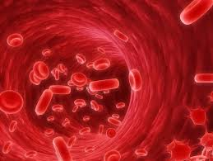
HEDEF Htc / Hb
 | Hb (mg/dl) | Htc (%)
YETİŞKİN HASTA | 8 | 24
PEDİATRİK HASTA | 10 | 30

Slide 5
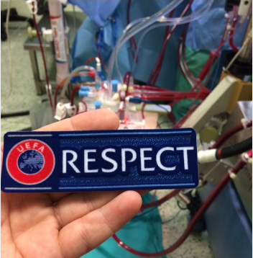
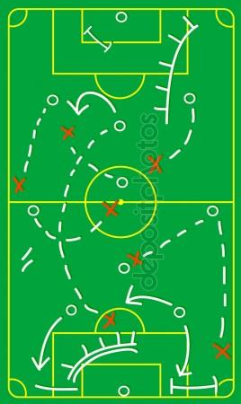
EKİP ÇALIŞMASI- ORTAK PLANLAMA

Slide 6
KAN KORUMA YÖNTEMLERİ
Pre-op hasta hazırlığı !!!
Mekanik Yöntemler (kalp akciğer makinesi)
Perfüzyon Yönetim Stratejileri
Farmakolojik Yöntemler
Topikal Ajanlar

Slide 7
MEKANİK YÖNTEMLER
Tubing hat uzunluklarını azaltmak ve/veya çaplarını küçültmek.
Silikon line kullanımı (roller içinde kalan kısımlar)
biyo-uyumlu tubing seçimi
*Mini devrelerin tercih edilmesi *
Isıtıcısı içinde olan daha küçük oksijenatör tercih etmek
Roller pompa yerine daha az prime volüm gerektiren sentrifugal pompa kullanmak
Venöz kan akımı için kontrollü Vakum desteği kullanmak

Slide 8
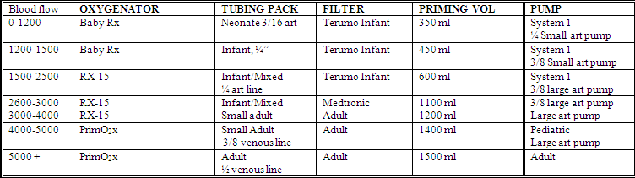
İMAEH OKSİJENATÖR TUBİNG SET SEÇİMİ

Slide 9
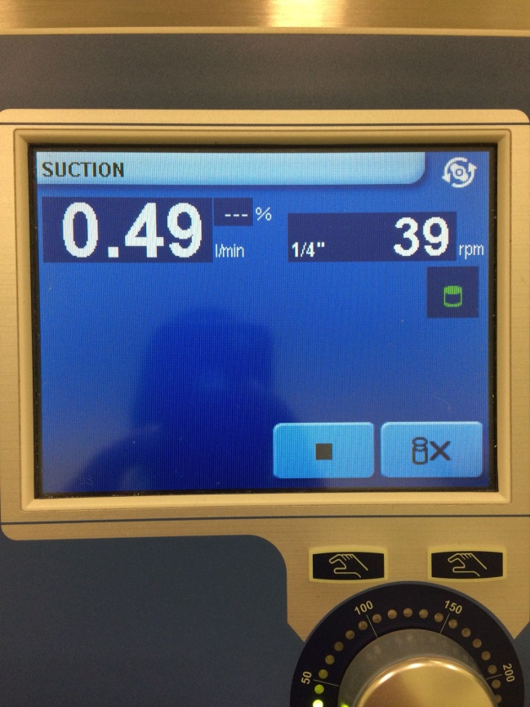
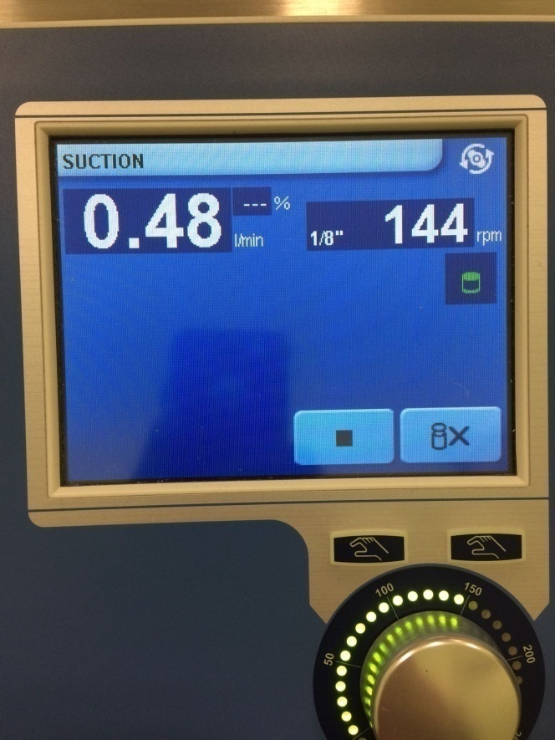
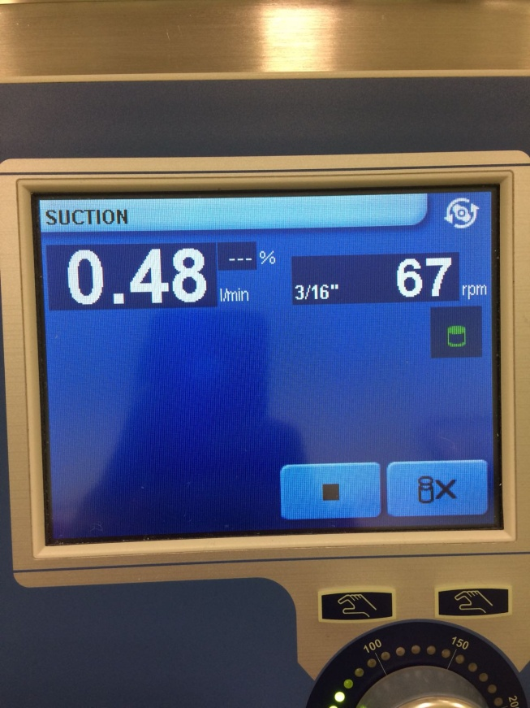
! Tubing hat uzunluklarını azaltmak ve/veya çaplarını küçültmek.
1 / 4 TUBİNG
3/16 TUBİNG
1/8 TUBİNG

Slide 10
PERFÜZYON YÖNETİM STRATEJİLERİ
Minimum prime volüm
Retrograd otolog prime (>20kg)
CPB sırasında konvensiyonel UF
CPB sonrasında MUF
Ototransfüzyon

Slide 11
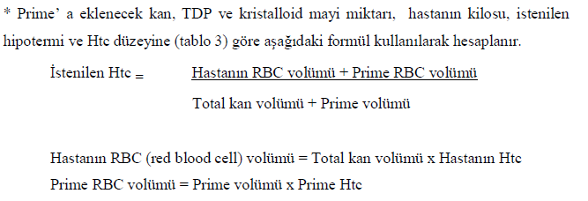
! MİNİMUM PRİME VOLÜMÜ-1
Dengeli Elektrolit Solüsyonu
Eritrosit süspansiyonu
Taze Donmuş Plazma
Sodyum Bikarbonat (1mEq/cc) (1cc/kg)
Kalsiyum (1cc/kg 10 kg üzeri için 10cc’den fazla eklenmez)
Heparin (250-300 ü/kg)
Prednol (10mg/kg)
Sefazol (25 mg/kg)
Mannitol (250mg/kg)
Albümin
Transamine (75mg/kg 10kg’a kadar 10 kg< 50mg/kg)
Regitine (0.1mg/kg)

Slide 12
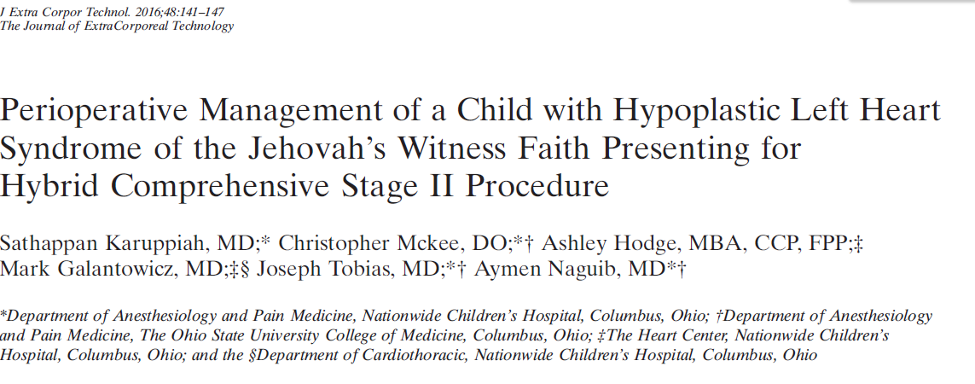
! MİNİMUM PRİME VOLÜMÜ-2

Slide 13
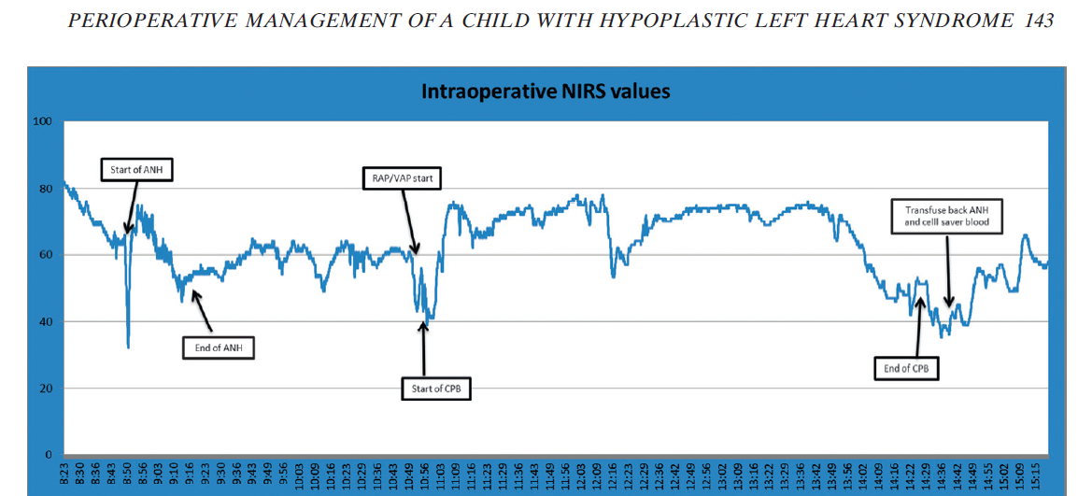
! MİNİMUM PRİME VOLÜMÜ-3

Slide 14
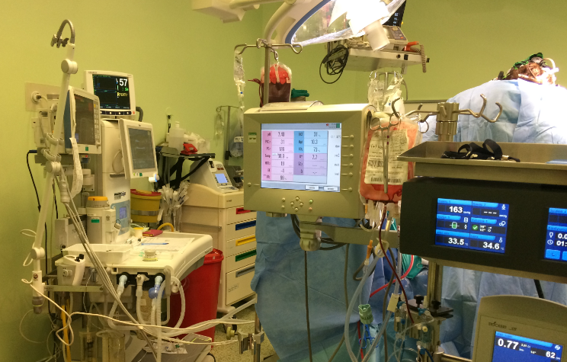

Slide 15
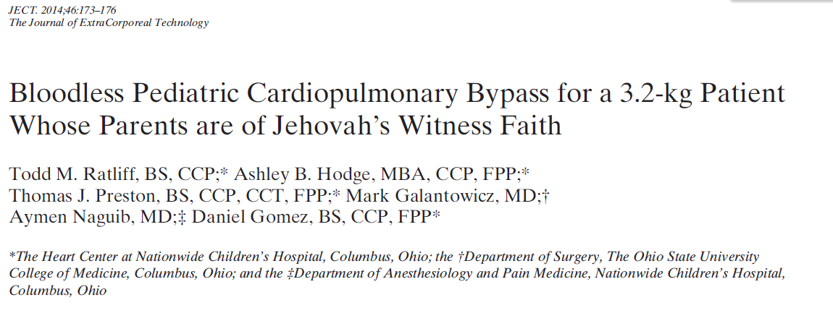
! MİNİMUM PRİME VOLÜMÜ-4

Slide 16
! RETROGRAD OTOLOG PRİME
>20 kg
Aort kanülünden oksijenatöre retrograd olarak hastanın kanı alınır. Hastaya göre miktar planlanır.
Retrograd otolog prime sırasında venöz kanülasyon yapılmış olmalıdır.

Slide 17
! KONVENSİYONEL UF
Pediatrik hastalarda özellikle del-nido kullanılmış ise UF önerilir.
Hastaya göre yapılacak miktar planlanır.
UF yapılarak Htc değeri yükseltilebilir ve transfüzyon gereksinimi kontrol altına alınır.
Cerrahi alandan gelen yıkama mayileri !

Slide 18
! MUF-1
Kardiyopulmoner by-pass sonlandıktan sonra tercihen arteriovenöz ya da venoarterial olarak yaklaşık 10-15 dakika süre ile uygulanan Ultrafiltrasyon tekniğidir.
İMAEH A-V /15dk (ortalama)
Aort → Roller pump → Hemofiltre → Isıtıcı → RA (IVC)

Slide 19
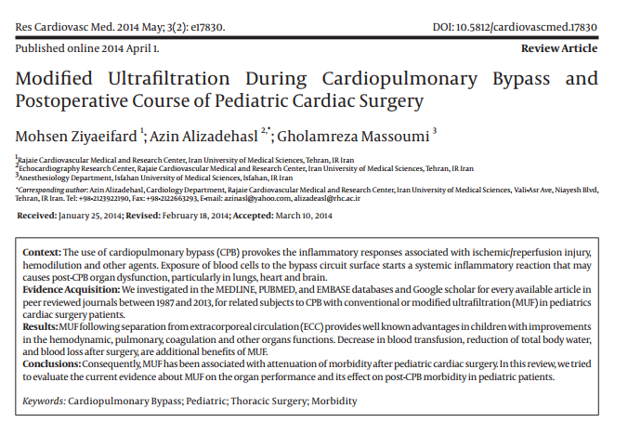
! MUF-2

Slide 20
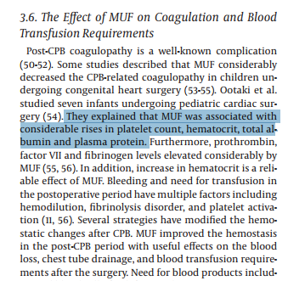
! MUF-3

Slide 21
OTOTRANSFÜZYON (cell saver)
Cerrahi sahadan aspire edilen kanın özel cihazlar yardımı ile santrifüj edilerek htc seyiyesi yükseltilerek ve izotonik solüsyon ile yıkanması sonucu oluşan kan ürünüdür.
Hastanın kendi kanı olması sebebi ile oldukça avantajlıdır.

Slide 22
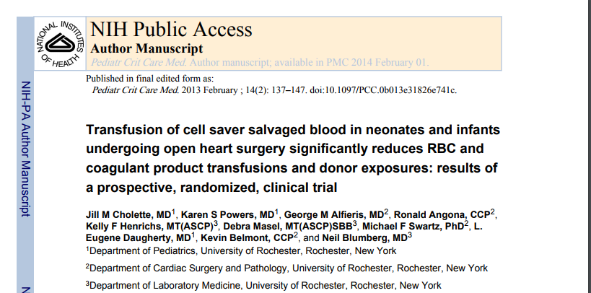
OTOTRANSFÜZYON (cell saver)

Slide 23
FARMAKOLOJİK YÖNTEMLER
Kanamayı azaltıcı ilaçların kullanımı özellikle yenidoğan konjenital ameliyatlarda faydalıdır.
* Aminokaproik Asit (Epsamin)
* Traneksamik Asit ( Transamine)
* Faktör 7

Slide 24
FARMAKOLOJİK YÖNTEMLER
-İMAEH
Kompleks konjenital ameliyatlarda;
Transamine
⇨prime solüsyonuna 75mg/kg ( <5kg )
⇨prime solüsyonuna 50mg/kg ( 5-10 kg )
⇨ İnfüzyon (50-75 mg /kg/saat)

Slide 25
TOPİKAL AJANLAR
Anastomoz kapanma veya baskı sağlayan hemostatik ajanlar
Lokalize kompresyon uygulayan veya yara kapanması sağlayan topikal hemostatik ajanlar kanamanın önlenmesi için oldukça önemlidir.

Slide 26
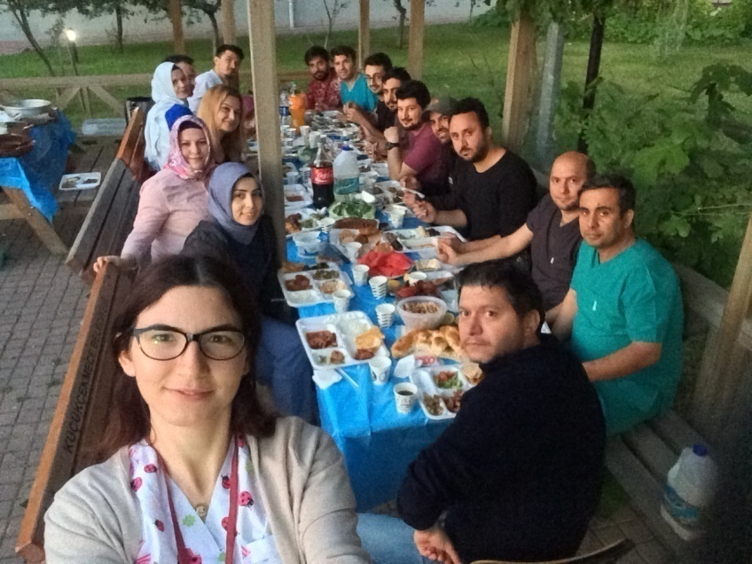
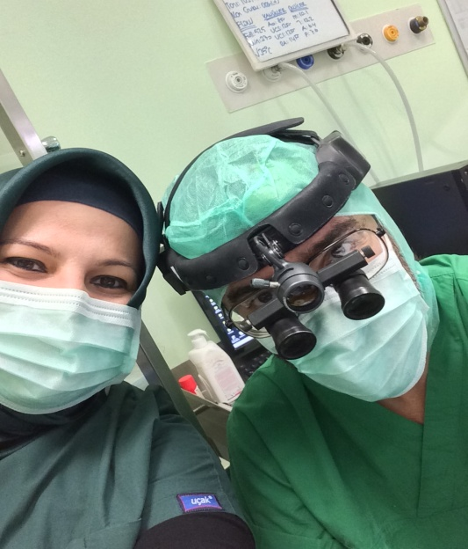
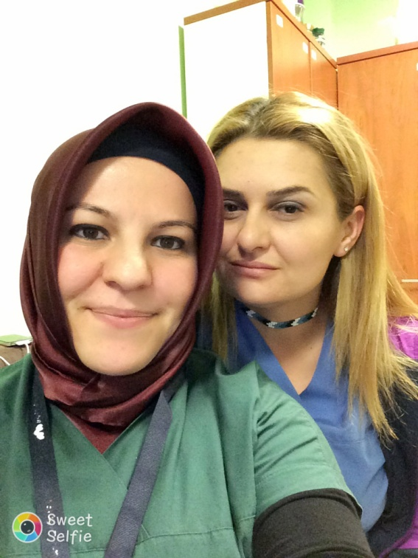
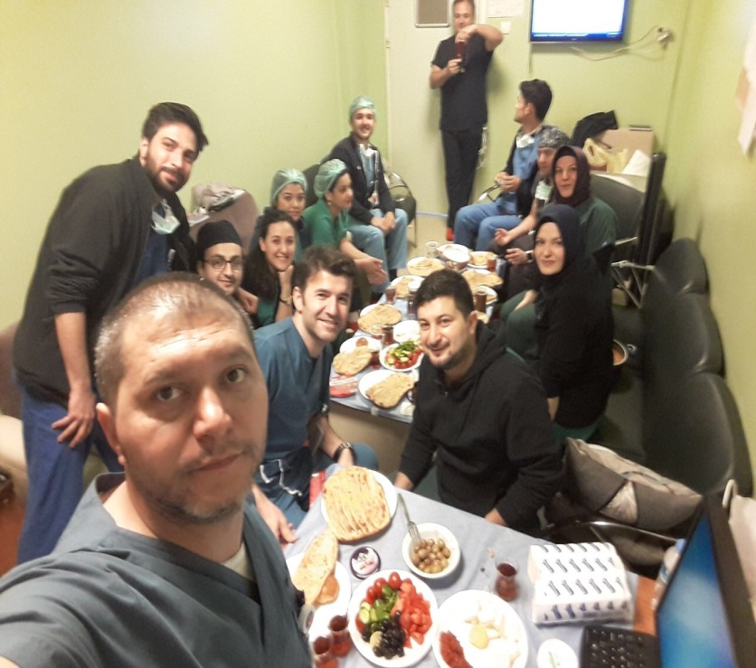
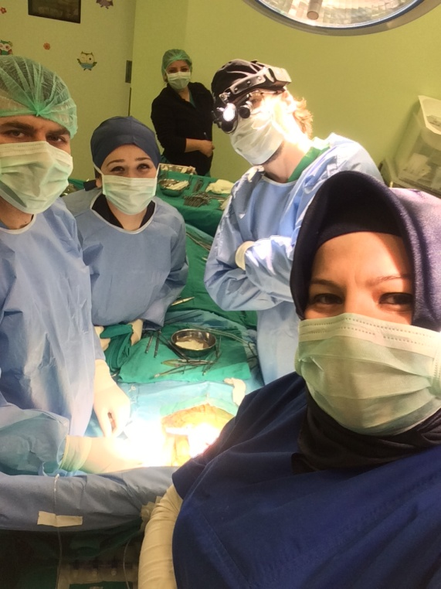
TEŞEKKÜRLER

